Slide 1
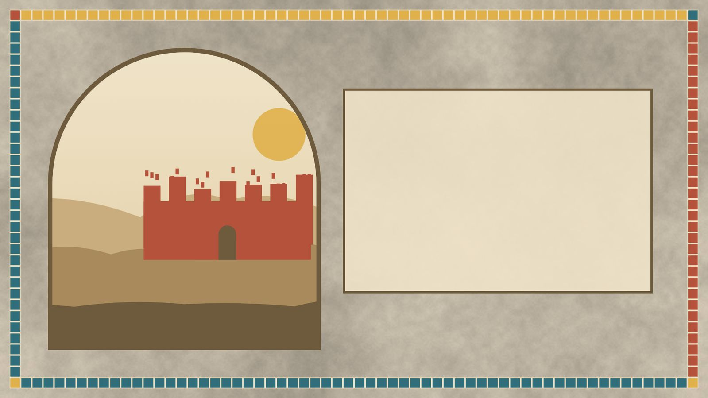
עזרא י׳
הכרתת ברית הנשים הנכריות
שאלון 1261 · עזרא

Slide 2
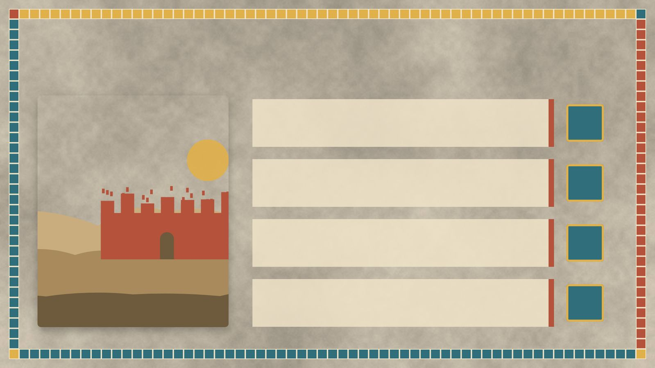
פתיחה
מטרות השיעור
נכיר את הסיפור «הכרתת ברית הנשים הנכריות» (עזרא י׳) ואת הדמויות בו
1
נבחן כיצד הסיפור מבטא את התמה «עזרא»
2
נקרא פסוקי מפתח ונעמיק בפירוש רש"י ומלבי"ם
3
נתרגל שאלה בסגנון הבגרות ונבדוק את התשובות
4
2

Slide 3

רקע
הדמויות בסיפור
יהודה
עזרא
מכריזים ביהודה וירושלים על כינוס כל בני הגולה ״לירושלם״, ואם מי שלא יבוא בשלשת הימים כעצת השרים והזקנים…
עזרא משביע את הכהנים והלוויים וכל ישראל, וכולם מתאספים בירושלים בגשם גדול.
3

Slide 4
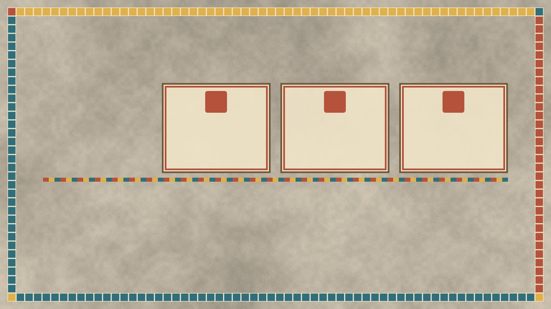
רקע
רצף האירועים
3
2
1
הרשימה (פסוקים י״ח–מ״ד)
הכינוס ובדיקה (פסוקים ז׳–י״ז)
בכי העם (פסוקים א׳–ו׳)
4

Slide 5

קוראים בפסוקים · 1/4
עזרא י', ד'
קוּם כִּי־עָלֶיךָ הַדָּבָר וַאֲנַחְנוּ עִמָּךְ חֲזַק וַעֲשֵׂה
עזרא מתפלל ומתוודה בוכה ומשתטח לפני בית האלהים, ״ויקבצו אליו מישראל קהל רב מאד אנשים ונשים וילדים כי בכו העם הרבה בכי״.
5

Slide 6
קוראים בפסוקים · 2/4
עזרא י', י"ב
וַיַּעֲנוּ כָל־הַקָּהָל וַיֹּאמְרוּ קוֹל גָּדוֹל כֵּן כִּדְבָרְךָ עָלֵינוּ לַעֲשׂוֹת
מכריזים ביהודה וירושלים על כינוס כל בני הגולה ״לירושלם״, ואם מי שלא יבוא בשלשת הימים כעצת השרים והזקנים יחרם כל רכושו והוא…
6

Slide 7
קוראים בפסוקים · 3/4
עזרא י', י"ח
וַיִּמָּצֵא מִבְּנֵי הַכֹּהֲנִים אֲשֶׁר הֹשִׁיבוּ נָשִׁים נָכְרִיּוֹת מִבְּנֵי יֵשׁוּעַ בֶּן־יוֹצָדָק וְאֶחָיו מַעֲשֵׂיָה וֶאֱלִיעֶזֶר וְיָרִיב וּגְדַלְיָה
הפרק מסתיים ברשימת מי שנשא נשים נכריות: מבני הכוהנים, ממשפחת ישוע בן יוצדק, מהלוויים, מהמשוררים ושוערים, ומישראל.
7

Slide 8
קוראים בפסוקים · 4/4
עזרא י', א'
וּכְהִתְפַּלֵּל עֶזְרָא וּכְהִתְוַדֹּתוֹ בֹּכֶה וּמִתְנַפֵּל לִפְנֵי בֵּית הָאֱלֹהִים נִקְבְּצוּ אֵלָיו מִיִּשְׂרָאֵל קָהָל רַב־מְאֹד אֲנָשִׁים וְנָשִׁים וִילָדִים כִּי־בָכוּ הָעָם הַרְבֵּה־בֶכֶה
עזרא מתפלל ומתוודה בוכה ומשתטח לפני בית האלהים, ״ויקבצו אליו מישראל קהל רב מאד אנשים ונשים וילדים כי בכו העם הרבה בכי״.
8

Slide 9

מילים ומושגים
ביאורי מילים
ומתנפל
וכהתודותו
קום
נופל ומשתטח בארץ.
מל׳ וידוי.
הוא ענין זרוז וכן קום עבור (יהושע א).
פולחן
מילה מנחה
עבודה לאלוהות באמצעות קורבנות, תפילות וצומות במקדש או מחוצה לו.
מילה/שורש החוזר/ת על עצמו/ ה במספר פסוקים או פרקים במספר חריג של פעמי או במספר סימלי של פעמי בקטע, או…
9

Slide 10

פרשנים
רש"י
רש"י על עזרא י', ד'
וַאֲנַחְנוּ עִמָּךְ. לִהְיוֹת מַסְכִּימִים עִמָּךְ:
מה מסביר רש"י על «וַאֲנַחְנוּ עִמָּךְ»? הסבירו בלשונכם.
10

Slide 11
פרשנים
מלבי"ם
מלבי"ם על עזרא י', א'
נשים וילדים, י"ל שנקבצו ג"כ נשים שבעליהם לקחו נשים נכריות והם בכו ג"כ, כמ"ש ע"ז מלאכי זה עזרא, וזאת שנית תעשו כסות דמעה את מזבח ה':
מה מוסיף פירושו של מלבי"ם להבנת הפסוק? בססו את תשובתכם על הציטוט.
11

Slide 12

שאלות הבנה ופרשנות · 1/3
שאלה 1
קראו פסוקים א׳–ו׳ («בכי העם»). מה מתואר בקטע? הביאו ראיה מן הכתוב.
8 נקודות
12

Slide 13
שאלות הבנה ופרשנות · 2/3
שאלה 2
קראו פסוקים ז׳–י״ז («הכינוס ובדיקה»). מה מתואר בקטע? הביאו ראיה מן הכתוב.
8 נקודות
13

Slide 14
שאלות הבנה ופרשנות · 3/3
שאלה 3
קראו פסוקים י״ח–מ״ד («הרשימה»). מה מתואר בקטע? הביאו ראיה מן הכתוב.
8 נקודות
14

Slide 15

דיון בכיתה
מה דעתכם?
מה לדעתכם המסר המרכזי של עזרא י׳? נמקו את דעתכם.
15

Slide 16
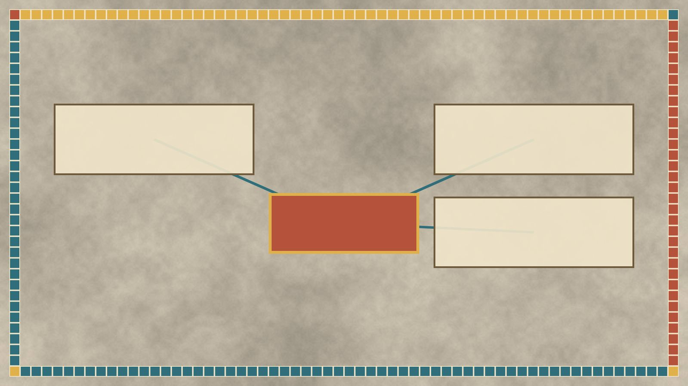
סיכום
מפת מושגים
הכינוס ובדיקה
בכי העם
הכרתת ברית הנשים הנכריות
הרשימה
16

Slide 17

תרגול לקראת הבגרות
שאלה בסגנון בגרות
(קיץ תשפ"ד (שאלון 1362))
4. קראו עזרא, פרק י'.
א. קראו פסוקים א'–ו'.
מה הציע שכניה לעזרא כדי לעזור לו בהתמודדותו עם בעיית הנשים הנוכריות, ומה היו שני הטיעונים של שכניה כדי לשכנע את עזרא? הסבירו את דבריכם ובססו אותם על הכתוב. (8 נקודות)
17

Slide 18

תשובות
תשובה לשאלה 1
קראו פסוקים א׳–ו׳ («בכי העם»). מה מתואר בקטע? הביאו ראיה מן הכתוב.
עזרא מתפלל ומתוודה בוכה ומשתטח לפני בית האלהים, ״ויקבצו אליו מישראל קהל רב מאד אנשים ונשים וילדים כי בכו העם הרבה בכי״. שכניה בן יחיאל מבני עילם מציע: ״ועתה נכרת ברית לאלהינו להוציא כל נשים והנולד מהם בעצת אדני והחרדים במצות אלהינו וכתורה יעשה״.
18

Slide 19
תשובות
תשובה לשאלה 2
קראו פסוקים ז׳–י״ז («הכינוס ובדיקה»). מה מתואר בקטע? הביאו ראיה מן הכתוב.
מכריזים ביהודה וירושלים על כינוס כל בני הגולה ״לירושלם״, ואם מי שלא יבוא בשלשת הימים כעצת השרים והזקנים יחרם כל רכושו והוא יבדל מקהל הגולה.
19

Slide 20
תשובות
תשובה לשאלה 3
קראו פסוקים י״ח–מ״ד («הרשימה»). מה מתואר בקטע? הביאו ראיה מן הכתוב.
הפרק מסתיים ברשימת מי שנשא נשים נכריות: מבני הכוהנים, ממשפחת ישוע בן יוצדק, מהלוויים, מהמשוררים ושוערים, ומישראל. המנהיגים עצמם בולטים ברשימה, והיא נשמרת בשמות לצורך זיכרון ואחריות.
20

Slide 21
תשובות
מחוון – שאלת הבגרות
שאלה 4
סעיף א'
הצעת שכניה לעזרא כדי לעזור לו בהתמודדותו עם בעיית הנשים הנוכריות: לגרש את הנשים הנוכריות ואאת הילדים שנולדו מהן, מקרב בני ישראל. לביסוס: "להוציא כל נשים והנולד מהם".
שני הטיעונים של שכניה כדי לשכנע את עזרא:
למרות שהעם חטא מאוד לה', הרי שעדיין יש לו תקווה, אם יתקן את דרכיו. לביסוס: "...ועתה יש מקוה לישראל על זאת".
גירוש הנשים הנוכריות וילדיהן, הוא רצונו של ה' ועליהם לנהוג כמצוותו. לביסוס: "ועתה נכרת ברית לאלהינו להוציא כל הנשים והנולד מהם בעצת אדני והחרדים במצות אלהינו וכתורה יעשה".
21

